Slide 1
Veränderungen im Standard und in der allgemeinen Ausstellungsbestimmung den Tierschutz beachtend
Bernhard Große
Referent für Schulung und Zuchtwesen
Zentralverband Deutscher Rasse-Kaninchenzüchter e.V.
18. Februar 2012
Sontra/LV Kurhessen e.V.

Slide 2
Natur! – Gesunde Umwelt!
Notes:
Schöne Landschaft!
Davon träumen die meisten von uns!
„Rosamunde Pilcher“ u.a.

Slide 3
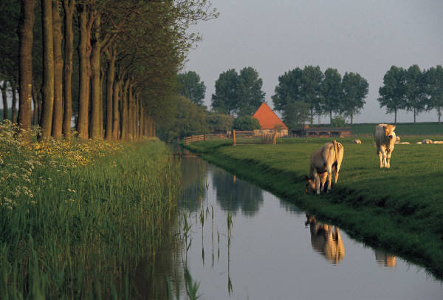
Glückliche Tiere! – Gesunde Nahrung!
Notes:
Begriffe, die wir laufend hören oder auch sehen; mit denen wir konfrontiert werden!

Slide 4
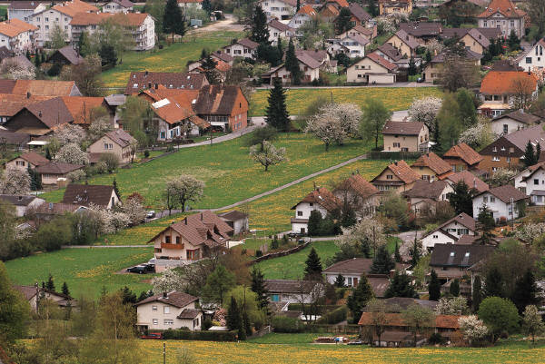
Leben auf dem Land!?
Notes:
Auf dem Land ?
In der Regel sieht es in Deutschland auf dem Land so aus!
Tierhaltung wird hier schon problematisch!

Slide 5
Leben in der Stadt!?
Notes:
Leben in der Stadt?
Tierhaltung nur unter schwierigen Bedingungen unmöglich!
Wer hält hier noch Tiere?
Widerstreit zwischen Anspruch und Wirklichkeit!

Slide 6
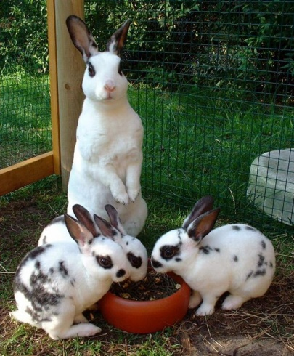
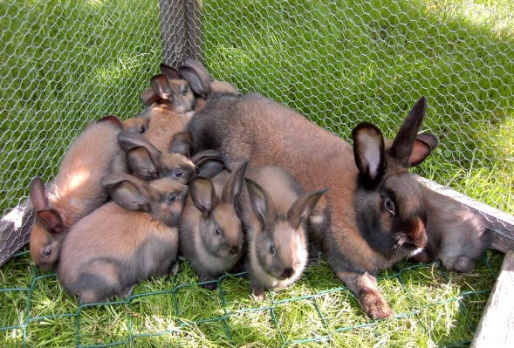
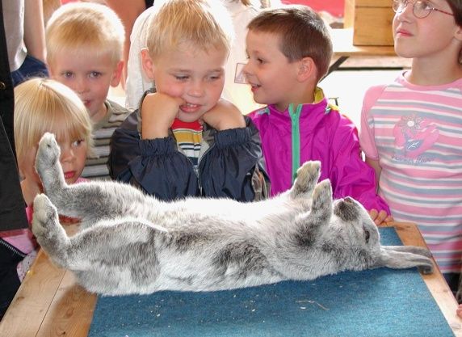
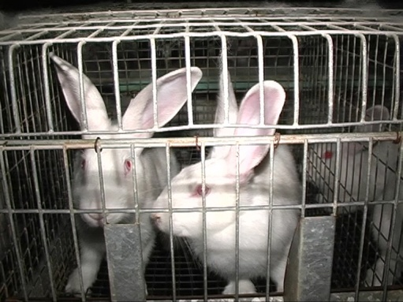
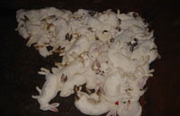
Blickwinkel!?
Notes:
Unterschiedliche Blickwinkel!
Reihe: So sehen wir uns gern selbst oder unser Hobby!
Reihe: So sehen uns manch andere!
Auf Gegensätze in der Gesellschaft eingehen!
Aigner-Beeinflussung!?

Slide 7
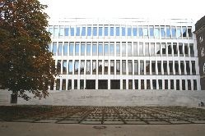
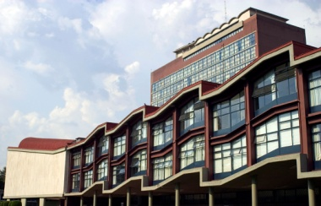
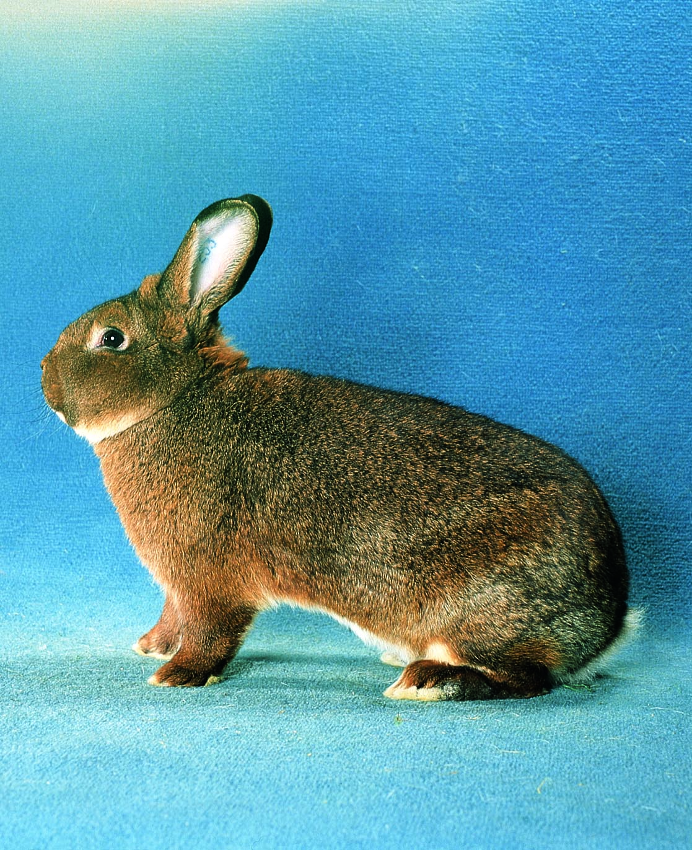
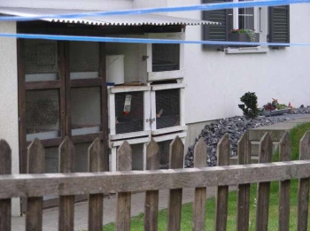
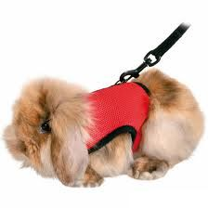
Blickwinkel!?
Behörden
Universitäten
Industrie
BVK
Kaninchenhalter
GEH
Heimtierhalter
Notes:
Unterschiedliche Blickwinkel aus der Sicht von Nutzen, Freizeit oder Tierschutz
ZDRK – Rassezucht unter dem Gesichtspunkt der Arterhaltung und des Tierschutzes
Die anderen Nutzer einzeln ansprechen!
Sonderstellung: Behörden, Ministerien, Verwaltungen – zuständig für die Regularien – oftmals kein Bezug zum Kaninchen
Oftmals Unverständnis beim Züchter über Gesetze, Verordnungen u.a.

Slide 8
Zwischenfazit
Wunschvorstellungen
Natur
Realität
Beengter Lebensraum
Nahrungsmittelversorgung
Das Kaninchen
Nutztier
Tiere
Lebensart
Gesellschaftliche Unterschiede
Kuscheltier
Ersatzpartner
Schulungsobjekt
Forschungsobjekt u.s.w.
Notes:
Wunschvorstellungen – keine Realität – Träume
Realität – Lebensumstände
Kaninchen als Objekt

Slide 9
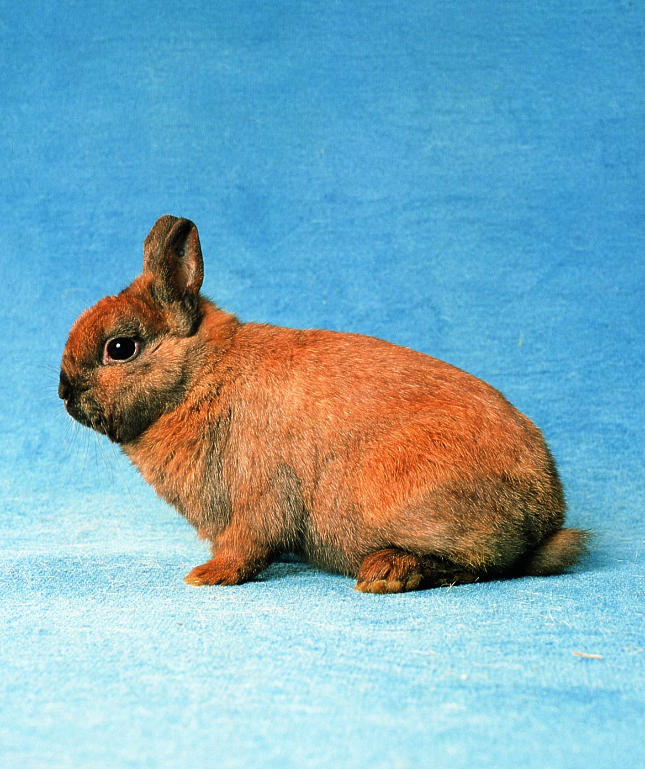
Regularien
Satzung
Standard 2004
AAB
Richtlinien
Behörden
Tierschutzgesetz
Tierzuchtgesetz
Tierschutz-Transportverordnung
Tierschutz-Schlachtverordnung
Haltungsverordnungen
Notes:
Regularien – regeln das Miteinander von Menschen und den Umgang mit Tieren
Regularien im Innenverhältnis
Regularien von außen:
Können sein: Ministerien und Verwaltungen
Sie erlassen: Gesetze und Verordnungen, die auf das Verbandsgeschehen und damit auch auf den Umgang mit Tieren Einfluss haben!
In der Regel Einbindung oder Berücksichtigen der unterschiedlichen Interessengruppen!

Slide 10
Zahlen
Notes:
Zahlen:
Wichtiges Kriterium bei der Entscheidungsfindung für Gesetze und Verordnungen – bzw. Satzungen und Richtlinien
Hier als erstes und Grundlage die Mitglieder-Entwicklung des ZDRK in den letzten 10 Jahren
Rückgang von 185.000 auf 150.000

Slide 11
Zahlen
Zuchten
Zuchttiere
Jungtiere
Notes:
Im Bereich ZDK wurden vor 2004 mindestens 20 Jahre keine Bestandszahlen erhoben!
Unsicherheit und Unkenntnis bei öffentlichen Aussagen!
„Ohne Zahlen nur ein halber Mensch-Verband“
Seit 2004 werden im Bereich unserer Kaninchenbestände registriert und gelistet.
Dankenswerterweise wurden wir dabei vom BMELV gefördert und von der BLE unterstützt. Es wurde gemeinsam mit der Fa. Waymark ein Erfassungssystem „TGRDEU“ aufgebaut, in dem seit 2008 alle Kaninchenbestände unseres Verbandes über das Internet erfasst werden.
Wir sind nun in der Lage auf genauen Zahlen zu „argumentieren“!
Rückgang: Zuchttiere 252.000 auf 237.000
Zuchten 53.000 auf 50.000
Jungtiere 1.002.386 auf 842.532

Slide 12
Auswirkungen der Zahlen
Neuordnung des Rassekanons des Standards 2004
Festlegung des Kriteriums „Alte deutsche Kaninchenrasse“
Erstellung einer „Roten Liste“
Auswirkung auf die Zulassung von Neuzuchtversuchen und auf das Anerkennungsverfahren für eine neue Kaninchenrasse

Slide 13
Neuordnung des Rassekanons
Übernahme der Regularien des BMELV (niedergelegt im Nationalen Fachprogramm „Tiergenetische Ressourcen“)
Kriterien der Gefährdungsstufen von Nutztierpopulationen: Ne<200 Stark gefährdete Population 200<Ne<1000 Beobachtungspopulation Ne>1000 Nicht gefährdete Population
Feststellung nach der Zuchttierbestandserfassung 2005: Von den im Standard 2004 anerkannten 99 Kaninchenrassen sind 5 als stark gefährdet und 29 als gefährdet anzusehen! Diese Feststellung wurde getroffen mit dem Vergleich anhand der Jungtieraufzuchtzahlen.
Festlegung nach der Zuchttierbestandserfassung 2008: Unter der Zugrundelegung der Zuchttierbestände sind 25 Rassen stark gefährdet und 26 gefährdet . Über die Hälfte also im Gefährdungsstatus!
Notes:
Drei Gefährdungsstufen! Ne=Populationsgröße - Alles bezogen auf Zuchttiere

Slide 14
Neuordnung des Rassekanons
Satzung ZDRK (§ 3, Satz 5):
Definition „Rasse“ : Unterscheidung nach Typ und Eigenschaften
Bereinigung von „Wildwüchsen“ aus der Vergangenheit!
Beschluss des erweiterten ZDRK-Präsidums vom 20.03.2010: Zusammenfassung der ehemals 99 Rassen auf 57 Rassen. Die zugelassenen Farbvarianten werden nicht geändert! Von den 57 Rassen sind 3 Rassen nach den TGRDEU-Kriterien stark gefährdet und 12 Rassen gefährdet. Eine Förderung der gefährdeten Rassen wird zukünftig angestrebt!
„Förderung von in ihrem Bestand gefährdeten Kaninchenrassen
durch nachhaltige Schutz- und Sicherungsmaßnahmen auf dem
Gebiet des Zuchtwesens, Erhalt und Entwicklung tiergenetischer
Ressourcen im Hinblick auf die landwirtschaftliche Nutztierzucht
und deren landwirtschaftlichen Aspekte.“
Notes:
Maßnahmen des ZDRK (Standardkommission mit dem Referenten für Schulung und Zuchtwesen)
Rückbesinnung auf Satzungsziel
Hier ist zuerst festzustellen, dass Rassen in der Tierzucht sich in der Regel durch bestimmte Merkmale, Eigenschaften oder Nutzungseignung definieren.
Der Züchter versucht dabei durch gezielte Selektion das zuvor definierte Zuchtziel durch Züchtungsverfahren zu erreichen.
Die Herauszüchtung der unterschiedlichen deutschen Kaninchenrassen seit ca. 1850 war zumeist geprägt durch den Vorsatz besondere Formmerkmale oder bestimmte Nutzungseigenschaften zu erzielen.
Wurden anfangs die einzelnen Farbausprägungen innerhalb des Rasseziels sekundär behandelt, so wurde später wohl auch auf Grund der größer werdenden Populationen innerhalb der Rassen mehr Wert auf Farbreinheit gelegt. Hierbei wurden dann auch Farbvarianten, die eigentlich einer Rasse zuzuordnen sind, als eigenständige Rassen definiert.
Förderung – hier Verhandlungen mit Bund und Ländern

Slide 15
Neuordnung des Rassekanons
1 | Deutsche Riesen | 6903
2 | Deutsche Riesenschecken | 4262
3 | Deutsche Widder | 6042
4 | Meißner Widder | 502
5 | Helle Großsilber | 9879
6 | Großchinchilla | 3707
7 | Mecklenburger Schecken | 1829
8 | Englische Widder | 239
9 | Deutsche Großsilber | 1265
10 | Burgunder | 1158
11 | Blaue Wiener | 11852
12 | Blaugraue Wiener | 1453
13 | Schwarze Wiener | 1739
14 | Weiße Wiener | 3370
15 | Graue Wiener | 5468
16 | Weiße Hotot | 415
17 | Rote Neuseeländer | 7907
18 | Weiße Neuseeländer | 4580
19 | Große Marderkaninchen | 74
20 | Kalifornier | 574
21 | Japaner | 1192
22 | Rheinische Schecken | 1766
23 | Thüringer | 6969
24 | Weißgrannen | 3003
25 | Hasenkaninchen | 4335
26 | Alaska | 7823
27 | Havanna | 3913
28 | Kleinschecken | 2011
29 | Separator | 878
30 | Deutsche Kleinwidder | 10857
31 | Kleinchinchilla | 5206
32 | Deilenaar | 2528
33 | Marburger Feh | 4178
34 | Sachsengold | 4194
35 | Rhönkaninchen | 1219
36 | Luxkaninchen | 599
37 | Perlfeh | 2466
38 | Kleinsilber | 19245
39 | Englische Schecken | 3869
40 | Holländer | 5702
41 | Lohkaninchen | 11814
42 | Marderkaninchen | 898
43 | Siamesen | 117
44 | Schwarzgrannen | 1789
45 | Russen | 3313
46 | Kastanienbraune Lothringer | 305
47 | Zwergwidder | 23886
48 | Zwergschecken | 721
49 | Hermelin | 7396
50 | Farbenzwerge | 15167
51 | Satinkaninchen | 4590
52 | Rexkaninchen | 14405
53 | Zwerg-Rexkaninchen | 1943
54 | Angorakaninchen | 744
55 | Fuchskaninchen | 321
56 | Jamora | 96
57 | Zwergfuchskaninchen | 319

Slide 16
Festlegung „Alte Kaninchenrassen“
Was sind alte Kaninchenrassen?
Klärung der rechtlichen Definition! Anwendung des § 3, Abs. 4 Tierzuchtgesetz Einheimisch ist eine Rasse, für die auf Grund in Deutschland vorhandener Tierbestände erstmals ein Zuchtbuch begründet worden ist und seitdem oder, sofern die Begründung weiter zurückliegt, seit 1949 in Deutschland geführt wird. Eine Rasse kann ferner von der zuständigen Behörde als einheimisch anerkannt werden, soweit das Zuchtbuch nicht erstmals in Deutschland begründet worden ist, aber für diese Rasse
1. nur noch in Deutschland ein Zuchtbuch geführt und ein Zuchtprogramm durchgeführt wird oder
2. mindestens seit 1949 auf Grund dort vorhandener Tierbestände in Deutschland ein Zuchtbuch geführt und ein eigenständiges Zuchtprogramm geführt wird.
Feststellung der in Frage kommenden Rassen! Auflistungen aus den Standards des ZDK, des ZKz, des BDK aus dem Jahr 1948 und Wahls Taschenkalender von 1943
Notes:
Oftmalige Fragestellungen wie „Ist das Kaninchen eine alte Haustierrasse?“ oder „Welche Kaninchenrassen zählen zu den alten deutschen Haustierrassen?“
Eine Rückfrage beim zuständigen Bundesministerium für Ernährung, Landwirtschaft und Verbraucherschutz ergab, dass für den Begriff „Alte Deutsche Haustierrasse“ die Ausführungen im Tierzuchtgesetz (TierZG) unter § 3, Abs. 4 anzuwenden sind, auch wenn die Tierart „Kaninchen“ nicht explizit in diesem Gesetzeswerk aufgeführt ist.
Auf Grund der Nachkriegswirren und der Tatsache, dass Deutschland in vier Zonen geteilt wurde, bezieht sich der unter a) aufgeführte Taschenkalender auf die Situation des damaligen Deutschen Reiches vor 1945, die unter b+c) aufgeführten Bewertungsbestimmungen auf die Situation in den Westzonen und die unter d) aufgeführten auf die Situation in der damaligen Ostzone.
Weiterhin ist anzuführen, dass seitens des Reichsverbandes Deutscher Kleintierzüchter von 1938 bis 1945 keine Änderungen im Rassenspiegel im Bereich der zugelassenen Kaninchenrassen durchgeführt wurden. Dies geschah erst 1948 wie oben erwähnt durch den ZKz und den BDK.
Fachabteilung Kaninchenzüchter im Zentralverband der Kleintierzüchter e.V. (ZKz)

Slide 17
Festlegung „Alte Kaninchenrassen“
1. | Deutsche Riesen | 7683
2. | Deutsche Riesenschecken | 4279
3. | Deutsche Widder | 5928
4. | Englische Widder | 210
5. | Meißner Widder | 549
6. | Helle Großsilber | 9105
7. | Deutsche Großsilber | 1241
8. | Großchinchilla | 3474
9. | Wiener | 22954
10. | Rote Neuseeländer | 7608
11. | Japaner | 1238
12. | Rheinische Schecken | 1603
13. | Hasenkaninchen | 4217
14. | Havanna | 3890
15. | Alaska | 7625
16. | Thüringer | 6620
17. | Marderkaninchen | 983
18. | Luxkaninchen | 561
19. | Kleinchinchilla | 4879
20. | Marburger Feh | 3890
21. | Perlfeh | 2387
22. | Kleinsilber | 18182
23. | Englische Schecken | 3714
24. | Holländer | 5560
25. | Lohkaninchen | 11578
26. | Russen | 3180
27. | Hermelin | 7086
28. | Rexkaninchen | 14331
29. | Angora | 711
Notes:
5 gefährdete Rassen!

Slide 18
Erstellen einer „Roten Liste“
Was ist eine „Rote Liste“ ?
Wer erstellt die anerkannte „Rote Liste“ der gefährdeten Haustierrassen? Gesellschaft zur Erhaltung alter und gefährdeter Haustierrassen e.V. (GEH), Sitz Witzenhausen
Beschluss des erweiterten ZDRK-Präsidums vom 18.06.2011:
1 | Englische Widder | extrem gefährdet
2 | Meißner Widder | stark gefährdet
3 | Deutsche Großsilber | stark gefährdet
4 | Japaner | stark gefährdet
5 | Luxkaninchen | stark gefährdet
6 | Marderkaninchen | stark gefährdet
7 | Angora | stark gefährdet
8 | Rheinische Schecken | gefährdet
Notes:
Auflistung von vom Aussterben bedrohte Tierrassen; in unserem Fall Haustierrassen
GEH – führende Organisation, wenn es um den Erhalt alter Haustierrassen geht!
Verhandlungen mit GEH
Unterschiedliche Kriterien – Abstimmung der Unterschiede
Gemeinsame Liste - Rassen

Slide 19
Neuzuchtverfahren
Kein Satzungsziel!
Satzung ZDRK (§ 3, Satz 5): „Arterhaltung der Rassekaninchen unter Beachtung ihrer Gesundheit und Leistungsfähigkeit unter Beachtung, dass bei Festlegung der einzelnen Rassestandards und Zusammenstellung der Zuchtstämme nicht auf Grund vererbter Merkmale Körperteile oder Organe für den artgemäßen Gebrauch fehlen oder untauglich oder umgestaltet sind und hierdurch dem Tier Schmerzen, Leiden oder Schäden entstehen.“
Nach fünfjähriger Pause sind seit diesem Jahr wieder Neuzuchtversuche möglich! Kriterien für die Zulassung zum Anerkennungsverfahren seit 01.01.2007: Anträge von mindesten fünf Züchtern aus 3 Landesverbänden
Notes:
Allgemeine Anmerkungen
Bis 2000 „Schöpfen aus den Vollen“ – Rückgang Mitgliederzahlen
Keine Passage in Satzung, wie beim Erhalt der anerkannten Rassen!
Anschein – Erschaffen neuer Rassen und Farbschläge wichtiger als der Erhalt alter!
Hinweis auf Problematik Englische Widder, Schecken, Zwergenzucht
Geringe Populationen – Inzuchtdepressionen – Verstoß gg. TSchG

Slide 20
Neuzuchtverfahren
Zur Anerkennung als neue Rasse oder Farbschlag sind folgende Voraussetzungen zu erfüllen:
Erreichen des züchterischen Zieles, das bei Genehmigung der Neuzüchtung festgelegt wurde
Ausreichende Vorstellung der Neuzüchtung auf Bundesschauen bzw. Bundes-Rammlerschauen
Vorhandensein einer ausreichend großen Startpopulation, die Gewähr dafür bietet, dass eine genetische Breite der neuen Rasse oder Farbschlag erzielt werden kann. Voraussetzung: 10 erfasste Zuchten aus fünf Landesverbänden und das Vorhandensein von mindestens 400 Nachzuchttieren
Ziel muss sein, dass die neue Rasse oder Farbschlag in relativ kurzer Zeit den Status einer gesicherten Population erreicht!
Neue Rassen oder Farbschläge sollen sinnvolle Ergänzungen des vorhandenen Rassekanons sein!
Keine Schädigungen der bereits zugelassenen Rassen und Farbschläge!
Notes:
Beispiel: Dreifarben Schecken-Rex – Dalmatiner-Rex, dreifarbig – Situation im LV Hannover 2003/04
Beispiel: Satin-Rassen
Beispiel: Farbschläge bei Klein- bzw. Zwergwiddern

Slide 21
Tabelle: Neuzüchtungen im ZDRK, Stand: Januar 2012
Lfd. Nr. | Rasse/Farbenschlag | zugel. seit | Anz. der reg. Zuchten, LV | Erläuterungen
01 | Champagne-Silber | 2005 | 08 06 | Anerkennungsverfahren mit Auflagen verlängert bis Dezember 2013
02 | Mecklenburger Schecken, thüringerfarbig-weiß | 1997 | 15 09 | Anerkennungsverfahren mit Auflagen verlängert bis Dezember 2013
03 | Mecklenburger Schecken, eisengrau- und dunkelgrau-weiß | 2004 | 08 05 | Als Neuzüchtung zu kennzeichnen bis 30. September 2012, danach in der Allgemeinen Abteilung
04 | Mecklenburger Schecken, wildfarben-weiß | 2004 | 09 05 | Als Neuzüchtung zu kennzeichnen bis 30. September 2012, danach in der Allgemeinen Abteilung
05 | Große Marderkaninchen, blau | 2003 | 18 09 | Als Neuzüchtung zu kennzeichnen bis 30. September 2012, danach in der Allgemeinen Abteilung
06 | Hasenkaninchen, lohfarbig schwarz | 2004 | 100 16 | Als Neuzüchtung zu kennzeichnen bis 30. September 2012, danach in der Allgemeinen Abteilung
07 | Kleinschecken, wildfarben-weiß | 2011 | 11 04 | NEU
08 | Deutsche Kleinwidder, weißgrannenfarbig schwarz | 2012 | 05 03 | NEU
09 | Blaue Holicer | 2011 | 08 04 | NEU
10 | Zwergschecken, thüringerfarbig-weiß | 2004 | 09 05 | Anerkennungsverfahren mit Auflagen verlängert bis Dezember 2013
11 | Farbenzwerge, wildfarben-weiß (Mantelzeichnung) | 2004 | 15 09 | Anerkennungsverfahren mit Auflagen verlängert bis Dezember 2013
12 | Farbenzwerge, schwarz-weiß (Mantelzeichnung) | 2003 | 37 13 | Als Neuzüchtung zu kennzeichnen bis 30. September 2012, danach in der Allgemeinen Abteilung
13 | Farbenzwerge, blau-weiß (Mantelzeichnung) | 2004 | 27 10 | Als Neuzüchtung zu kennzeichnen bis 30. September 2012, danach in der Allgemeinen Abteilung
14 | Farbenzwerge, havannafarbig-weiß (Mantelzeichnung) | 2011 | 07 04 | NEU
15 | Farbenzwerge, rot-weiß (Mantelzeichnung) | 2012 | 06 04 | NEU
16 | Satin-Rhön | 2000 | 29 12 | Als Neuzüchtung zu kennzeichnen bis 30. September 2012, danach in der Allgemeinen Abteilung
17 | Thüringer-Rexe | 2011 | 07 04 | NEU
18 | Schwarzgrannen-Rexe | 2003 | 20 07 | Anerkennungsverfahren mit Auflagen verlängert bis Dezember 2013
19 | Zwerg-Rexe, japanerfarbig | 2011 | 09 04 | NEU
20 | Zwergfuchskaninchen, gelb | 1998 | 13 05 | Als Neuzüchtung zu kennzeichnen bis 30. September 2012, danach in der Allgemeinen Abteilung
21 | Genter Bartkaninchen, wildfarben | 2011 | 19 10 | NEU
22 | Löwenköpfchen, rhönfarbig | 2011 | 21 10 | NEU
Anmerkungen: Die Zwerg-Satin, rot, sind seit Beginn des Zuchtjahres 2012 als neue Rasse anerkannt.
Notes:
10 Neuzüchtungen

Slide 22
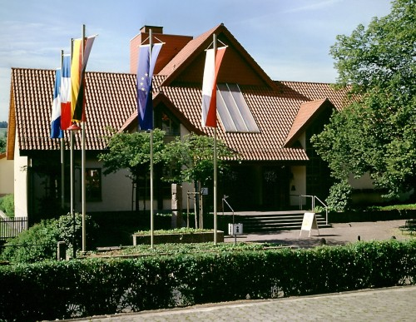
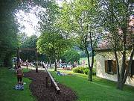
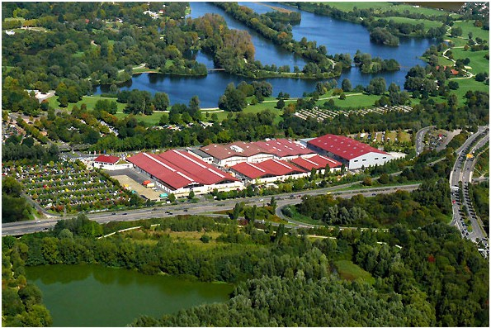
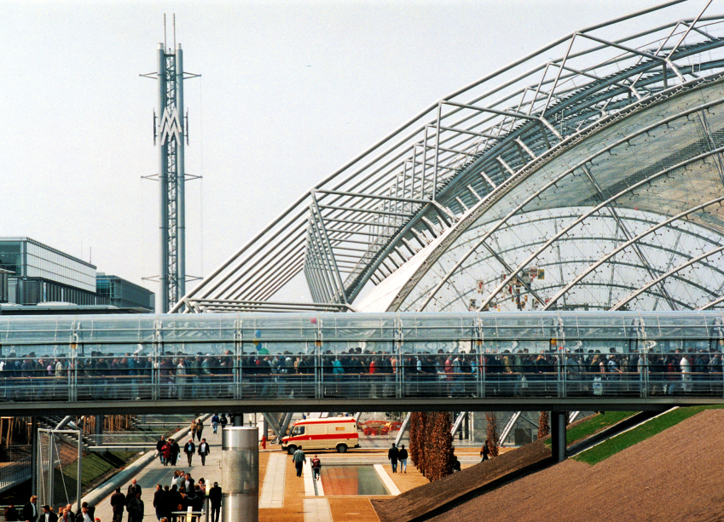
Ich bedanke mich für Eure Aufmerksamkeit...
Notes:
JHV Ronshausen Haus des Gastes 05.05.12
Bundesjugendtreffen Waidhaus 26.-28.05.12
LV-Schau Kassel 24.-25.11.12
Europa-Schau Leipzig 08.-09.12.12

